Slide 1

Результаты деятельности ТОО «Шульбинская ГЭС»
За 9 месяцев 2026 года
п.Шульбинск, 2026 год

Slide 2
Обзор основных производственных показателей (I)
Комментарии:
Объем реализации электроэнергии за 9 мес 2026 г. составили – 1 251 721 тыс. кВтч., со снижением к уровню объемов аналогичного периода 2025 года - 1 473 848 млн кВтч. (снижение на 222 127
тыс. кВтч или на 15%).
Причинами отклонения являются маловодный период, средняя боковая приточность за 2025 год составила ср. мес. 929 м3/с, в 2026 году - 812 м3/с.
Комментарии:
По итогам 9 мес 2026 года объем услуг по поддержанию готовности электрической мощности составил 4 131 МВт, что ниже объема за 9 мес 2025 года на 1 053 МВт, отклонение обусловлено снижением объема с 576 МВт на 459 МВт в месяц (согласно проведенных торгов от 19.11.2025г.).

Slide 3
Обзор основных производственных показателей (II)
Комментарии:
Тариф на реализацию электроэнергии Тариф на электроэнергию утвержден по приказу Министра энергетика РК 42-н/қ от 27.01.2025г. Во исполнения поручения Главы государства данных в рамках совещание по вопросам макроэкономических дисбалансов и инфляционных рисков от 8 октября 2025 года, Правительством Республики Казахстан приняты меры по макроэкономической стабильности, в частности по недопущению роста тарифов на коммунальные услуги. В этой связи, предельные тарифы на электрическую энергию на 2026 год с 1 января по 9 сентября принят на уровне 5,04 тенге/кВтч, с 10 сентября по 31 декабря 2026 года утвержден тариф на уровне 5,29 тенге/кВтч.
За период с января по сентябрь 2026 год средний тариф составил в размере 5,37 тенге/кВтч, что ниже среднего тарифа за 9 мес 2025 года на 0,14 тенге или 3% (тариф сформирован с учетом реализации ЭЭ на БРЭ при АРЧМ).
Себестоимость электроэнергии за период с января по сентябрь 2026 года составила 4,65 тенге/кВтч, за период с января по сентябрь 2025 год – 3,41 тенге/кВтч. Рост себестоимости составил 36%.
Тариф на поддержание мощности за 9 месяцев 2025 года составил 1 160 000 тенге/МВт*мес, за 9 мес 2026 года – 1 170 000 тенге/МВт*мес. Разница с показателем прошлого года составила 10 000 тенге/МВт*мес или 0,86% в сторону увеличения.

Slide 4
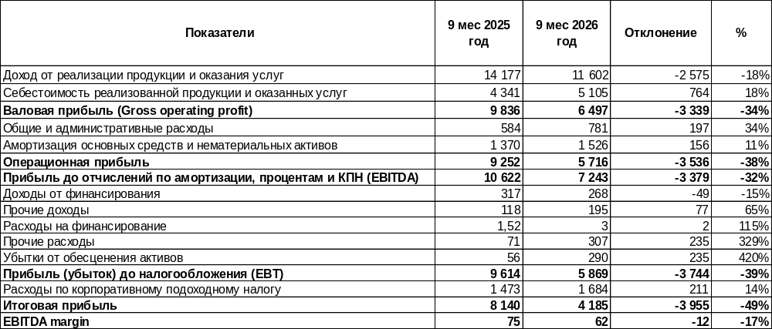
Результаты финасово-хозяйственной деятельности за 9 месяцев 2026 года
Комментарии:
Основные факторы изменения дохода указаны в слайде №5;
Изменение себестоимости, ОАР и операционной прибыли детально указано на слайде №6.

Slide 5
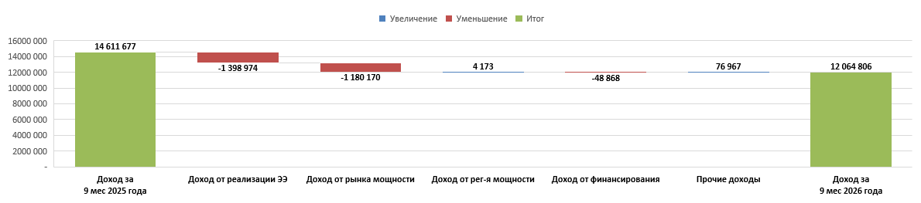
Анализ отклонения дохода за 9 месяцев 2026 г. от факта аналогичного периода
Доход за 9 месяцев 2026 г. составил 12 064 806 тыс. тенге, снижение по отношению к аналогичному периоду прошлого года на 2 546 872 тыс. тенге или 17%.
ОСНОВНЫЕ ФАКТОРЫ ИЗМЕНЕНИЯ ДОХОДА:
Реализация ЭЭ и рынок мощности:
-1 223 458 тыс.тг
объем реализации ЭЭ
-175 516 тыс тг
тариф на ЭЭ
-1 221 480 тыс тг
объем реализации мощности
+41 310
тыс тг
тариф на мощность
Комментарии:
Снижение доходов на 2 546 872 тыс. тенге в основном обусловлено следующими причинами:
снижением объема услуг по поддержанию готовности электрической мощности с 576 МВт на 459 МВт в месяц (согласно проведенных торгов от 19.11.2025г.), что привело к отрицательному эффекту в размере –1 221 480 тыс.тенге, при этом тариф на услуг по поддержанию готовности электрической мощности увеличился на 10 тыс.тенге/МВт по сравнению с 2025 годом и составил 1 170 тыс.тг/МВт, увеличивая доход на 41 310 тыс.тенге.
Снижением дохода от реализации электроэнергии, отрицательное явление которого составило -1 398 974 тыс.тенге, за счет снижения объема -1 223 458 тыс.тенге и за счет тарифа -175 516 тыс.тенге.
.

Slide 6
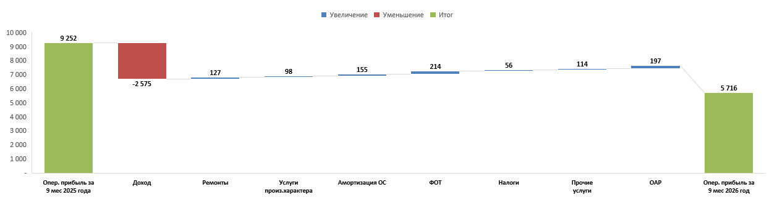
Анализ операционной эффективности
Себестоимость
Основные изменения операционной прибыли произошли по следующим факторам:
-2 575 млн.тенге – Снижение дохода от реализации продукции и оказания услуг (слайд №5).
+764 млн. тенге – Себестоимость, в том числе:
+127 млн. тенге - ремонты: рост за счет выполнения работы «Нанесение огнезащитных покрытий на металлоконструкции»;
+98 млн. тенге – услуги производственного характера: увеличение по статьям: услуги диспетчеризации и балансирования ЭЭ в связи с увеличением тарифов на 30% и 34% соответственно, также по прочим услугам производственного характера увеличение связано с индексацией расходов;
+155 млн. тенге – амортизация ОС: за счет ввода новых активов;
+214 млн. тенге – ФОТ: индексация заработной платы, увеличение за счет перевода со ставки "0,5" на ставку "1" сотрудников в связи с разделением ГЭС;
+56 млн. тенге - налоги: за счет увеличения ФОТ;
+114 млн. тенге – прочие услуги (в том числе ТМЗ): за счет роста затрат на услуги по охране труда и окружающей среде и охрана объектов.
+197 млн. тенге – ОАР: Увеличение связано с индексацией расходов, а также увеличение затрат по статьям заработная плата, налоги и прочие услуги – добавлены новые позиции в 2026 году.

Slide 7
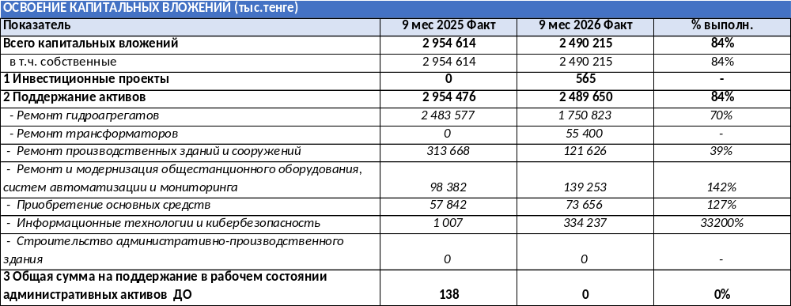
ОСВОЕНИЕ КАПИТАЛЬНЫХ ВЛОЖЕНИЙ

Slide 8
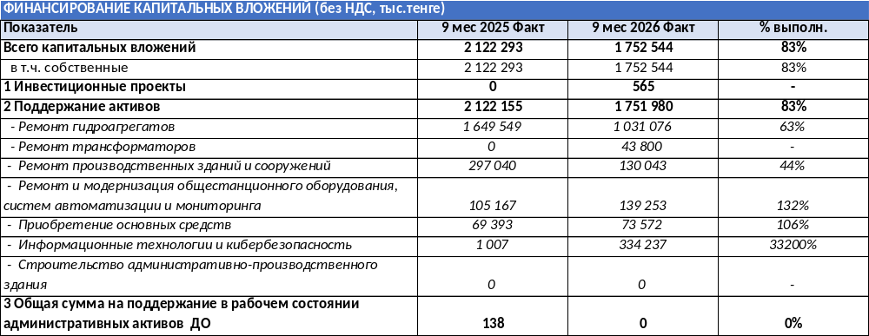
ФИНАНСИРОВАНИЕ КАПИТАЛЬНЫХ ВЛОЖЕНИЙ

